Slide 1
SAFE STUDENT
Presença escolar rastreável e comunicação família–escola
Revisão técnica V2.0 • requisitos verificáveis • UML/DER formal • MVP auditável
Flavio Gabrig Ferreira — 202323361 Richardson Conceição Ferreira — 202323181 Gerente do projeto: Richardson Conceição Ferreira
Práticas Extensionistas Integradoras VI Professor: Altemar Sales de Oliveira Saquarema/RJ • 2026
MVP acadêmico com dados sintéticos — não homologado para produção

Slide 2
CONTEXTO
Problema, proposta de valor e limite do MVP
Problema
Proposta
Limite acadêmico
Processos manuais e comunicação dispersa dificultam confirmar entrada/saída, consolidar histórico e responder rapidamente a dúvidas da família.
Identificação simples por token, registro rastreável, notificação interna e consulta por perfil — com o mínimo de dados necessário.
Sem biometria, NFC/RFID, catraca, geolocalização contínua, push real ou banco corporativo. Esses itens não são desenhados como implementados.
5
3
1
funcionalidades essenciais
atores centrais: família, portaria e gestão
fonte de verdade técnica: comportamento verificável
Safe Student • Práticas Extensionistas Integradoras VI • Prof. Altemar Sales de Oliveira
2

Slide 3
ESCOPO
As cinco funcionalidades essenciais do MVP
Recursos complementares são mantidos fora da contagem para evitar inflar o escopo.
1
Autenticação e autorização
Acesso e operações controladas por perfil.
2
Vínculo aluno–responsável
Família enxerga apenas estudantes vinculados.
3
Entrada e saída
Registro por token/QR simulado com sequência válida.
4
Notificação
Aviso interno criado para responsáveis vinculados.
5
Rastreabilidade
Histórico, relatório e auditoria de operações relevantes.
Safe Student • Práticas Extensionistas Integradoras VI • Prof. Altemar Sales de Oliveira
3

Slide 4
ENGENHARIA DE REQUISITOS
Requisitos V2: verificáveis, rastreáveis e coerentes com o código
RF verificáveis
RNF verificáveis
12 regras de negócio
15 requisitos funcionais descrevem obrigações observáveis. Cada RF possui critério de aceite e prioridade.
12 requisitos não funcionais indicam a forma de comprovação. Metas sem medição não são tratadas como atendidas.
Sequência de presença, escopo por vínculo, perfis autorizados, evidência de feedback e definição do dia escolar.
Mudança de postura
A V2 não mantém uma quantidade artificial de requisitos apenas para “encher” o documento. A contagem resulta do comportamento do MVP. Termos vagos como “seguro”, “rápido” ou “LGPD compliant” só aparecem quando existe critério ou evidência correspondente.
Referência: docs/ESPECIFICACAO_REQUISITOS_V2.md
Safe Student • Práticas Extensionistas Integradoras VI • Prof. Altemar Sales de Oliveira
4

Slide 5
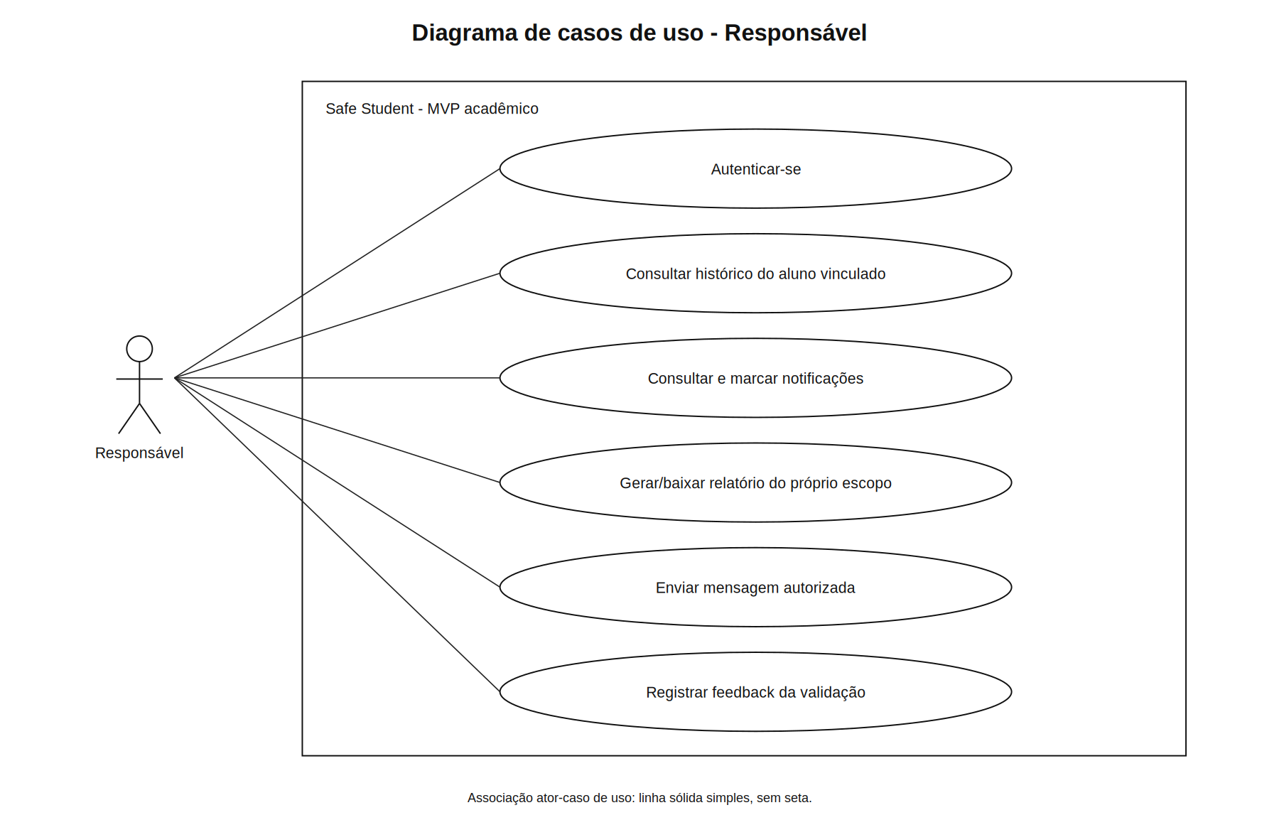
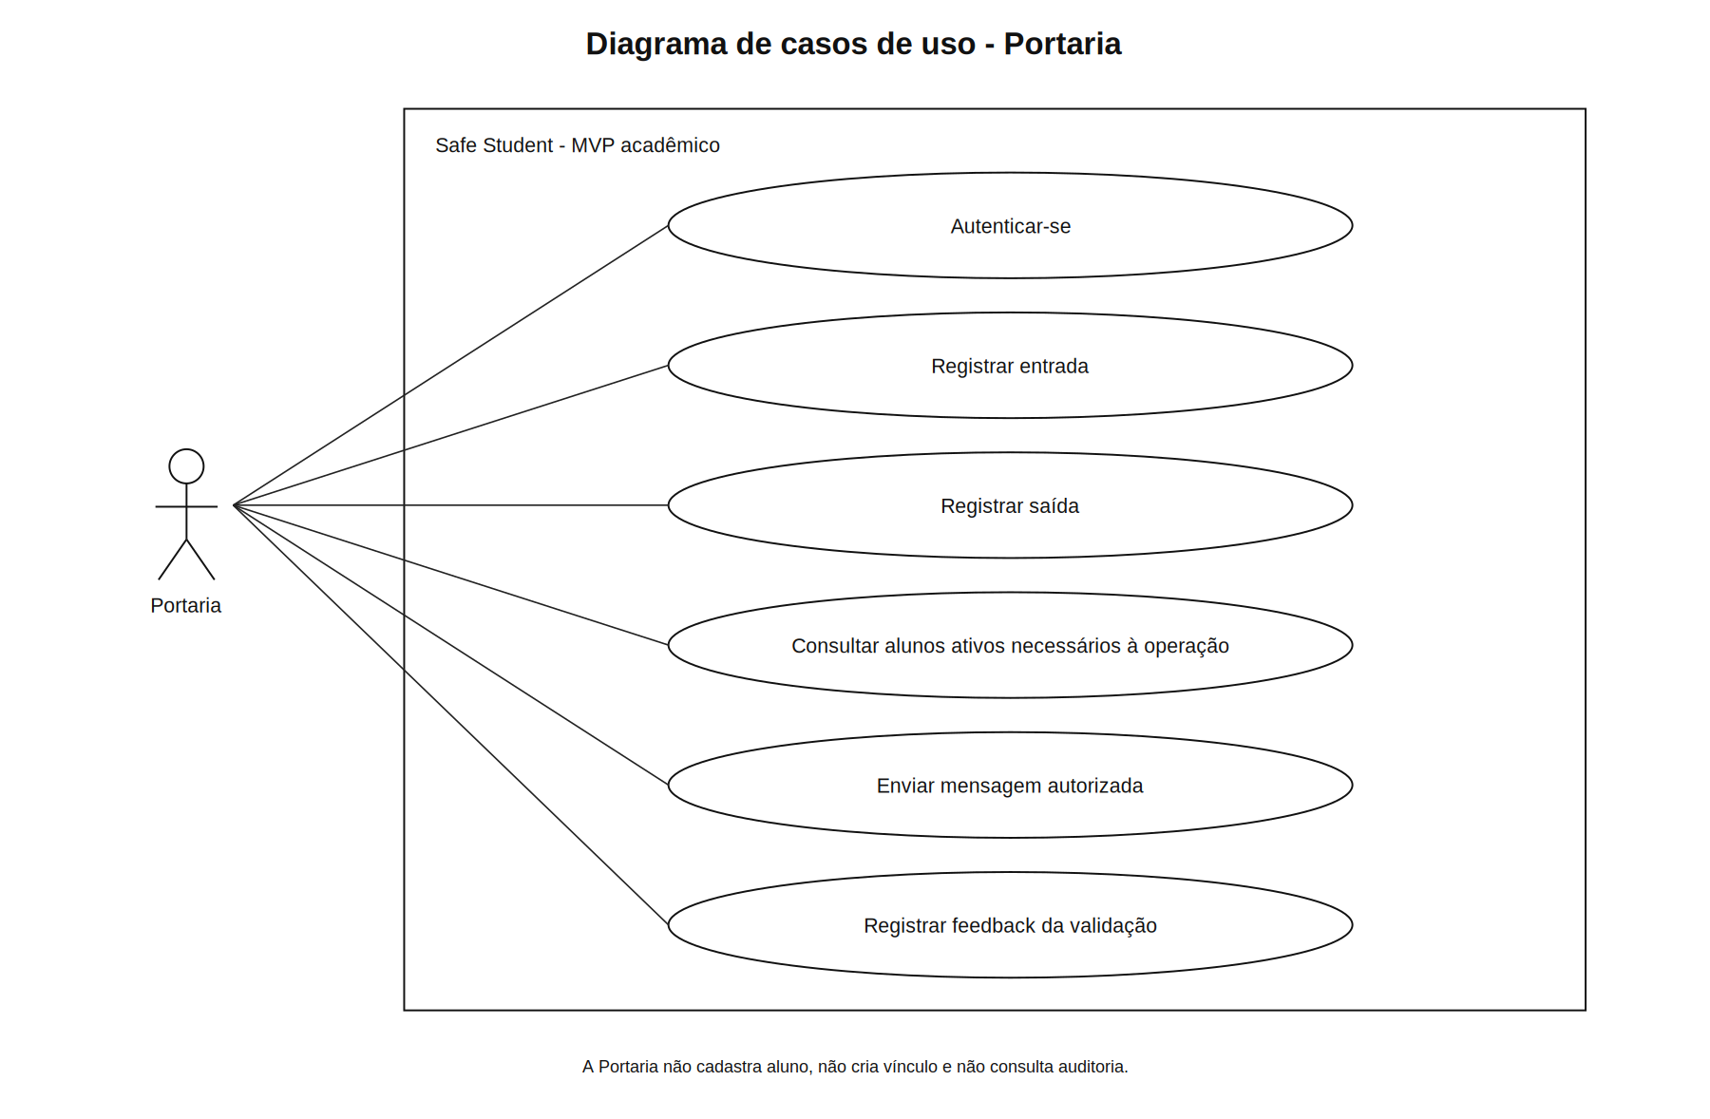
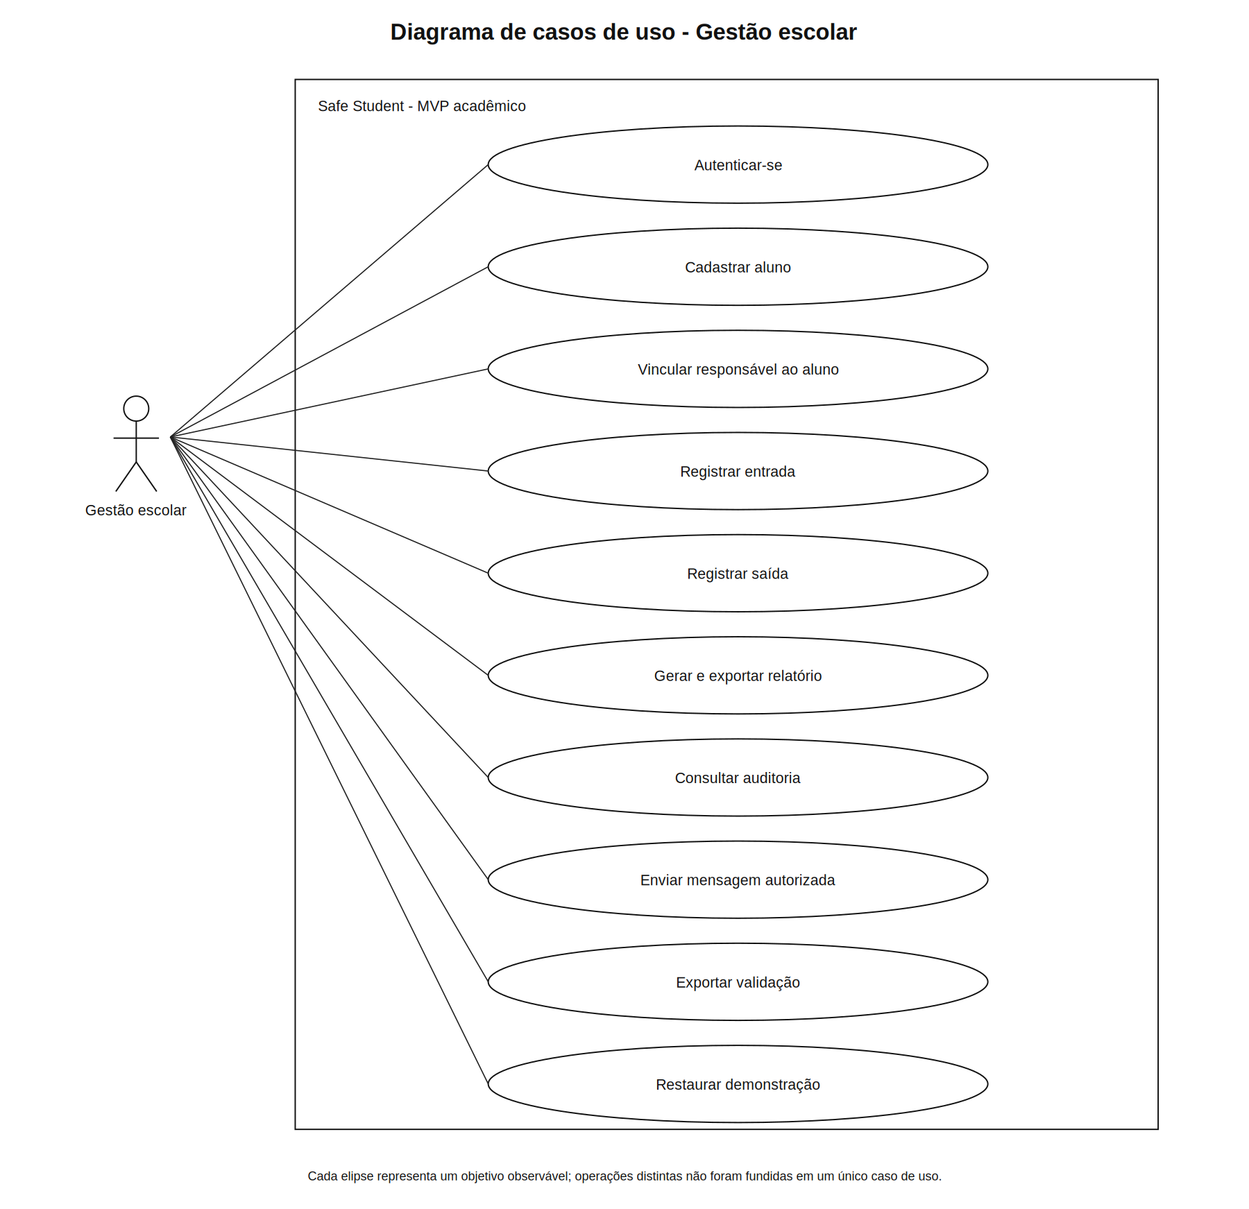
CASOS DE USO
Relações simples, sem setas de fluxo entre ator e caso de uso
A modelagem foi separada por ator para reduzir cruzamentos e interpretações ambíguas.
Responsável
Portaria
Gestão escolar
Safe Student • Práticas Extensionistas Integradoras VI • Prof. Altemar Sales de Oliveira
5

Slide 6
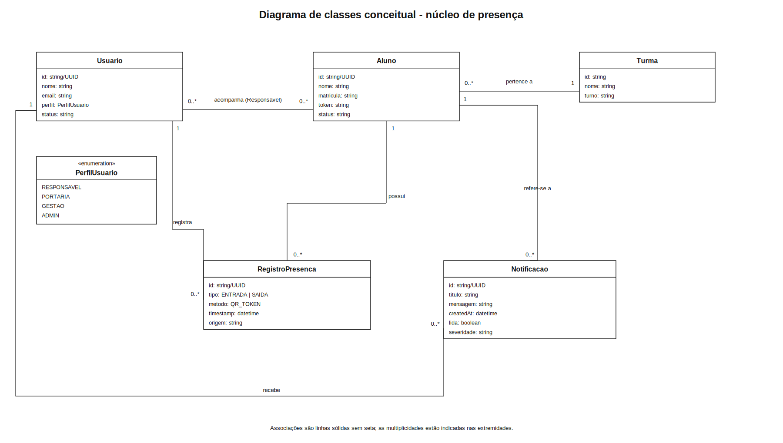
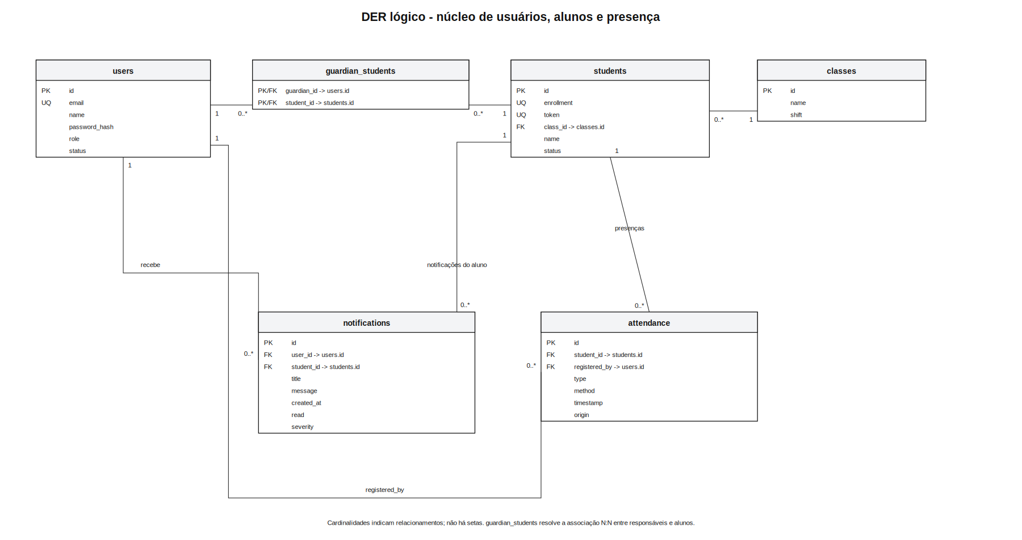
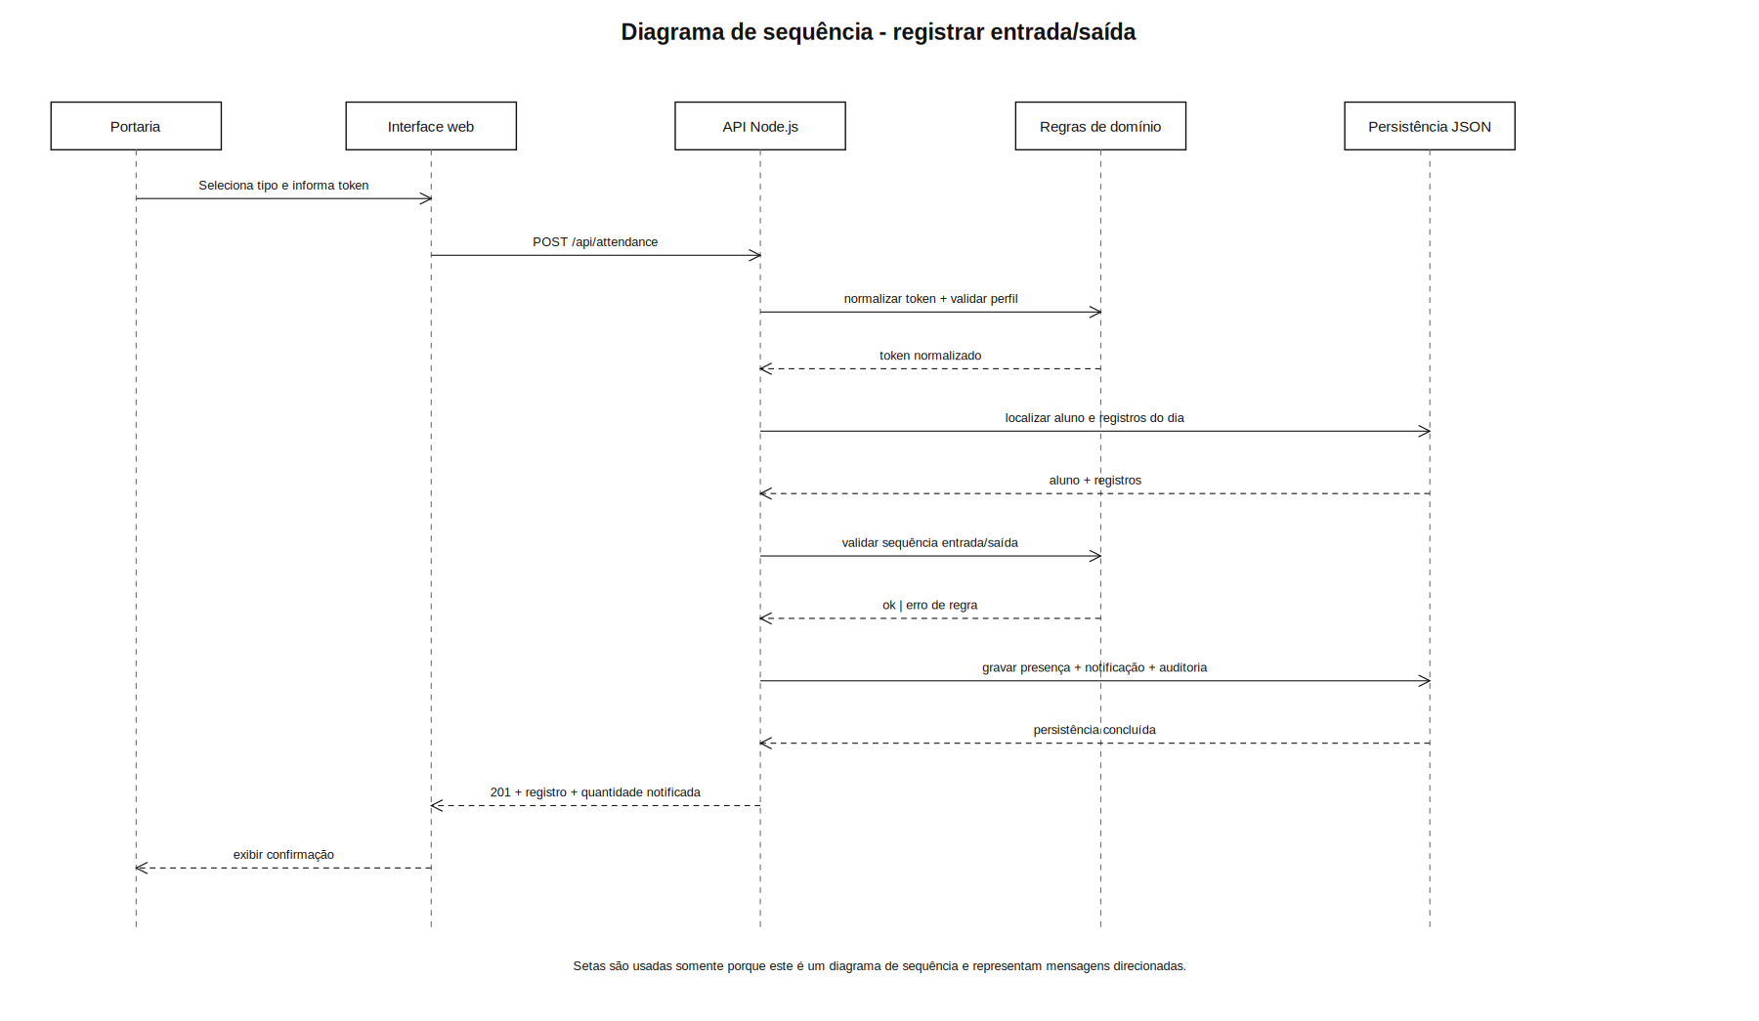
MODELAGEM
Classes, DER e sequência têm responsabilidades diferentes
Classes conceituais
DER lógico
Sequência
Conceitos e multiplicidades; FKs não são misturadas ao modelo conceitual.
PK/FK/UQ e cardinalidades; relacionamentos sem setas de processo.
Setas representam mensagens; retornos são tracejados.
Safe Student • Práticas Extensionistas Integradoras VI • Prof. Altemar Sales de Oliveira
6

Slide 7
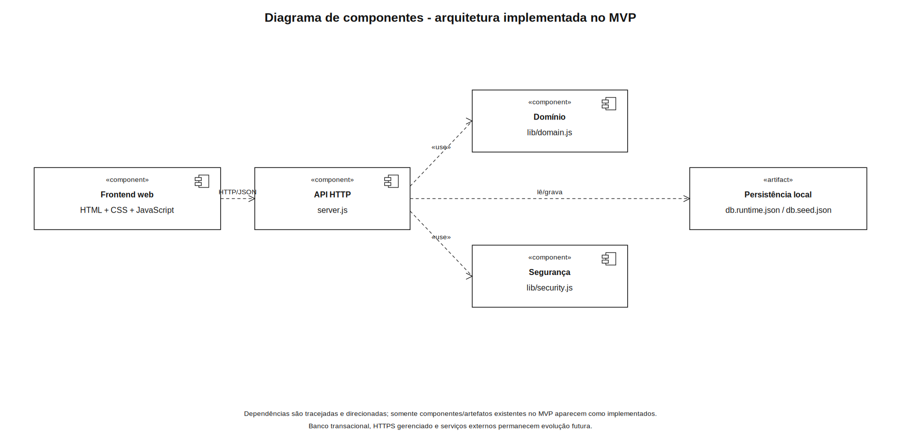
ARQUITETURA E PRIVACIDADE
O diagrama mostra somente o que realmente existe no MVP
Privacidade V2
Gestão não lê mensagens privadas de terceiros nem recebe notificações destinadas aos responsáveis.
Minimização
Diretório retorna somente id, nome, perfil e status. Consultas administrativas retornam somente dados necessários.
Persistência acadêmica
Seed sintética versionada; estado mutável em db.runtime.json, criado localmente e ignorado pelo Git.
Safe Student • Práticas Extensionistas Integradoras VI • Prof. Altemar Sales de Oliveira
7

Slide 8
QUALIDADE
Suíte V2: domínio, segurança, API e regressões de privacidade
24/24
0
3
5
testes aprovados localmente — Node.js 22
falhas na execução local
versões previstas no CI: 18/20/22
novas regressões de privacidade
Regras de domínio
API
Privacidade
Token, RBAC, alunos vinculados, sequência entrada → saída e definição do dia escolar.
Login, autorização, presença, CSV, mensagens e feedback.
Diretório mínimo, mensagens isoladas, notificações isoladas, CSV sem DEMO_SEED e reset auditado.
Antes do merge final: confirmar o CI da branch e repetir o roteiro funcional.
Safe Student • Práticas Extensionistas Integradoras VI • Prof. Altemar Sales de Oliveira
8

Slide 9
VALIDAÇÃO EXTENSIONISTA
O projeto não transforma dado histórico em evidência sem comprovação
O que existe
O que falta
Como fechar corretamente
Instrumentos, perfis, protocolo de validação e resultados históricos declarados em versão anterior.
Formulários/termos preenchidos, respostas anonimizadas ou CSV real que permita reproduzir quantidade, percentuais e média.
Executar tarefas reais, registrar Feedback sem nome do participante, exportar apenas APRESENTACAO e anexar a evidência.
Status acadêmico correto: PESQUISA DE CAMPO = PARCIAL até existir evidência primária real.
Safe Student • Práticas Extensionistas Integradoras VI • Prof. Altemar Sales de Oliveira
9

Slide 10
FECHAMENTO
Como defender o Safe Student depois da revisão V2
1
Abra com o problema e limite do MVP.
2
Mostre as 5 funcionalidades essenciais.
3
Explique que requisito, classes, DER e sequência são artefatos diferentes.
4
Demonstre entrada → notificação → relatório → auditoria.
5
Mostre teste inválido e autorização no backend.
6
Finalize com a pendência real de evidência de campo e evolução futura.
V2.0: mais importante que “parecer completo” é conseguir provar cada afirmação diante da banca.
Safe Student • Práticas Extensionistas Integradoras VI • Prof. Altemar Sales de Oliveira
10

